Slide 1
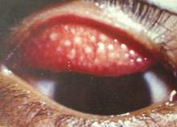
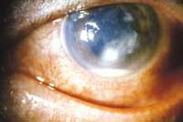
Bệnh đau mắt hột
Bệnh loét giác mạc

Slide 2
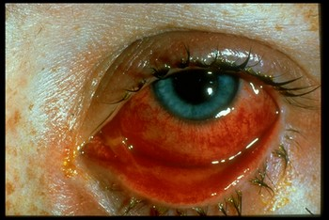
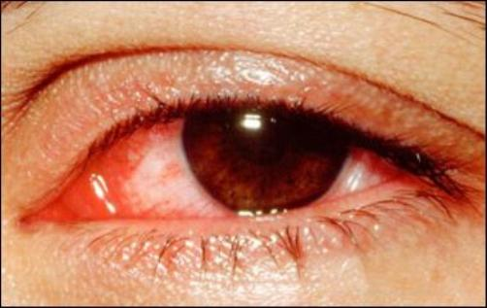
Viêm kết mạc
Đau mắt đỏ
Khô mắt

